Slide 1
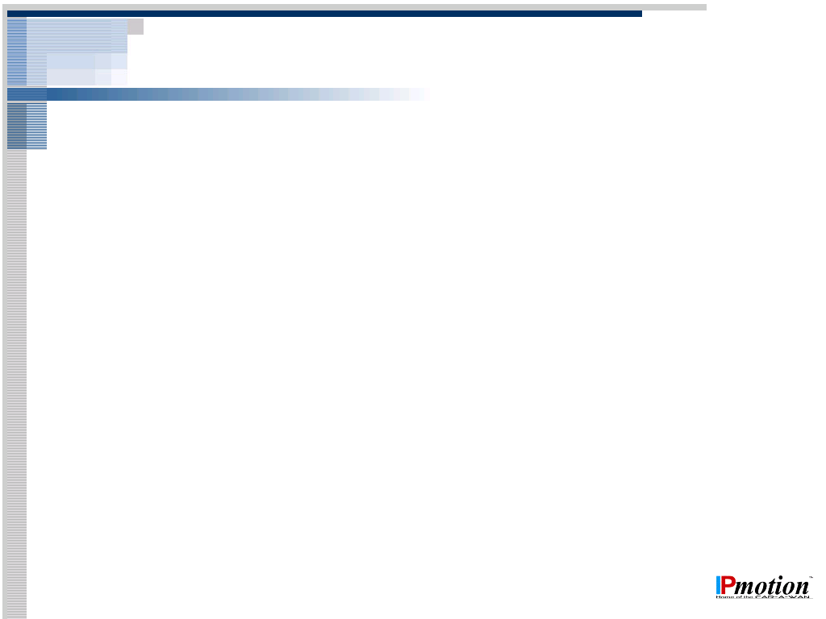
Lastverteilung bei Mobilfunkverbindungen
Florian Kempff
IPmotion GmbH

Slide 2
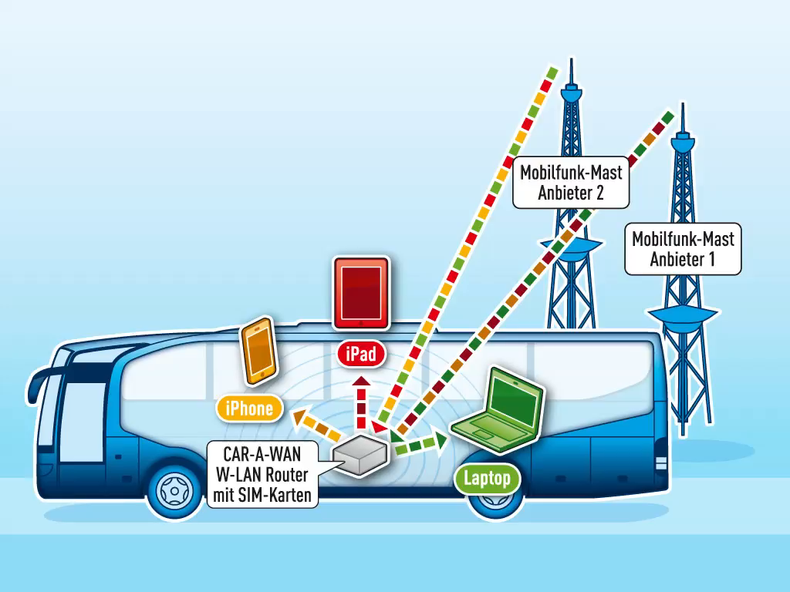
Die Gesamtbandbreite von zwei Modems wird allen Teilnehmern zur Verfügung gestellt.
Dabei wird dynamisch entschieden, d.h. pro Medientyp, ....

Slide 3
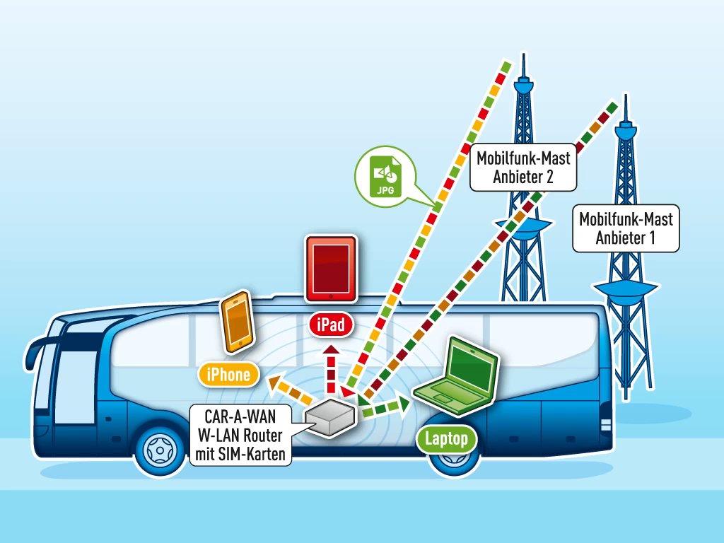
... welcher Inhalt über welche Verbindung transportiert wird.
Dieses Verfahren ist unabhängig von Laufzeitunterschieden und funktioniert bei GRPS, EDGE und 3G.

Slide 4
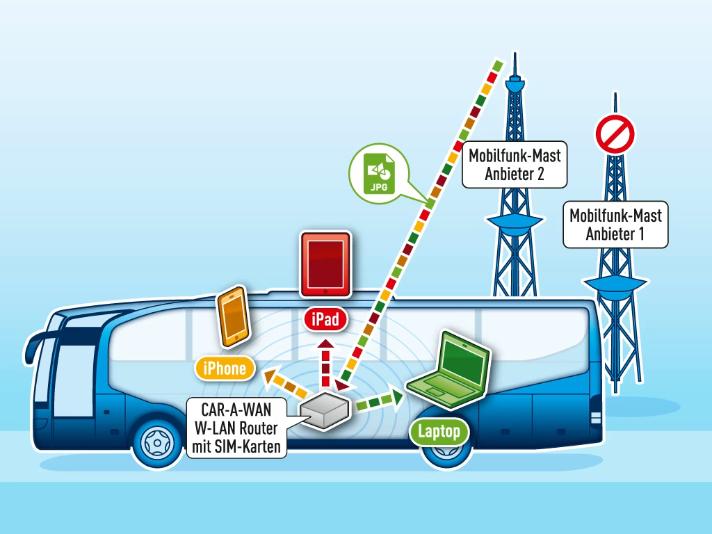
Fällt eine Verbindung temporär aus, so wird der Datenverkehr sessionabhängig auf die verbliebene Leitung umgeschwenkt.
Steht die Verbindung dann wieder zur Verfügung...

Slide 5
... übernimmt der CAR-A-WAN wieder die Verteilung über die beiden Mobilfunkverbindungen.

Slide 6
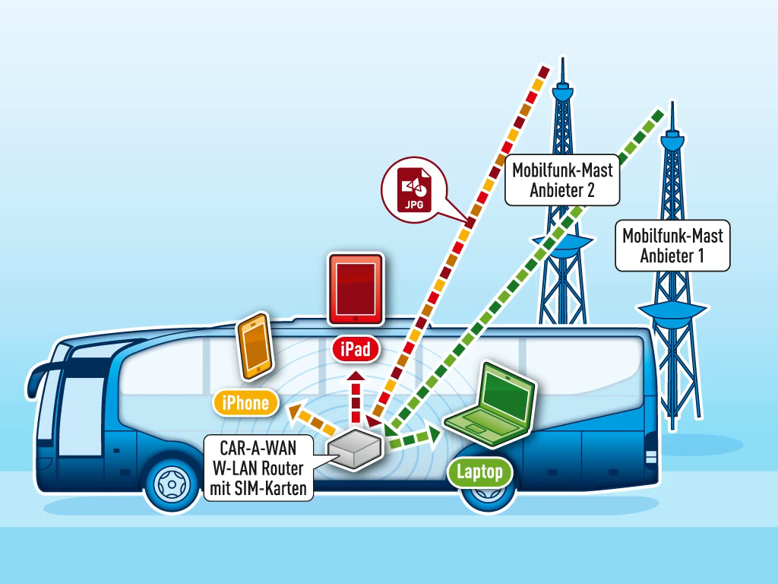
Bei VPN-Verbindungen wird der Datenverkehr eines Endgerätes jeweils exklusiv über eine Verbindung gelenkt.
Der Vorteil der zwei Modems bleibt hierbei erhalten, weil sich mehr Anwender über den CAR-A-WAN mit dem Internet verbinden können.

Slide 7
Vielen Dank!
Florian Kempff
fk@IPmotion.de

